Slide 1
Передовий педагогічний досвід як аспект методичної роботи
ДНЗ “Кропивницький професійний ліцей побутового обслуговування”
З досвіду роботи
методиста
Ткачук Н. В.
м. Кропивницький
2019

Slide 2
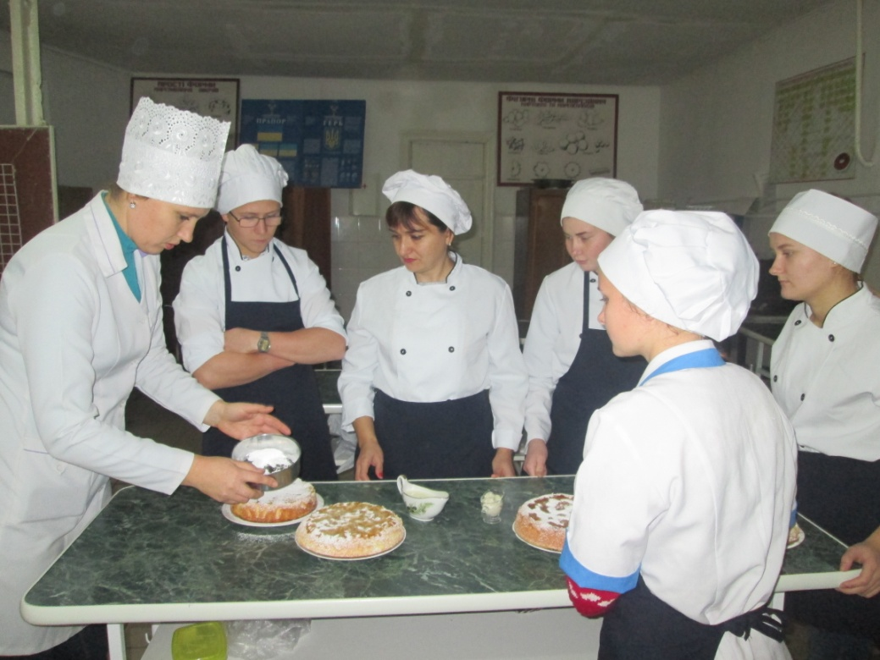
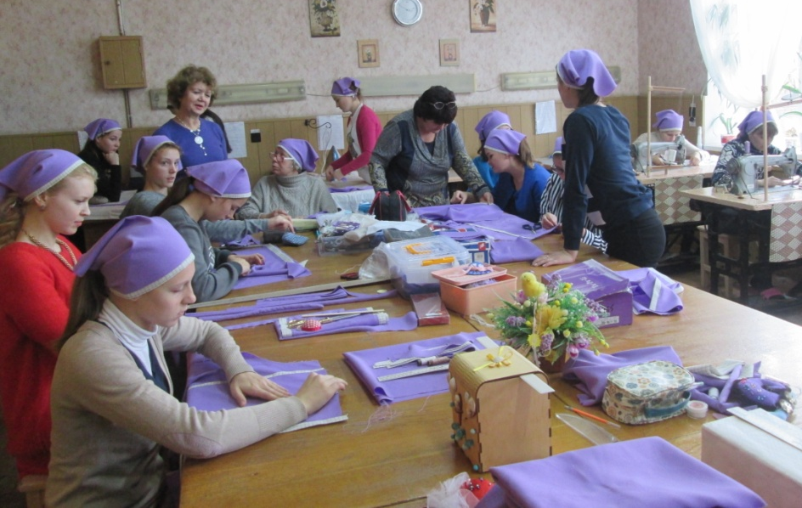
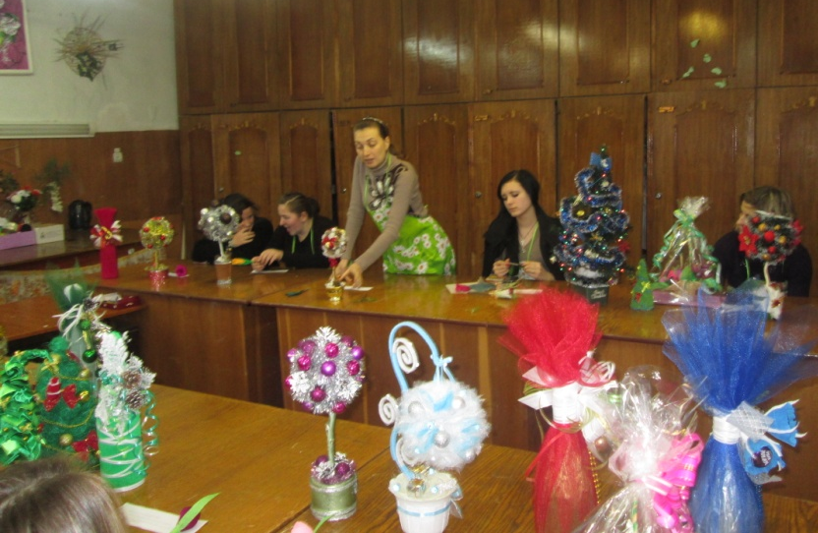
Наші професії
На базі 9 класів:
Кравець;
Кухар
На базі 11 класів:
Кравець; закрійник;
Кухар; кондитер;
Флорист

Slide 3
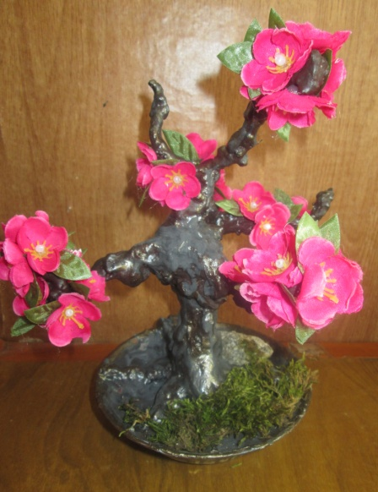
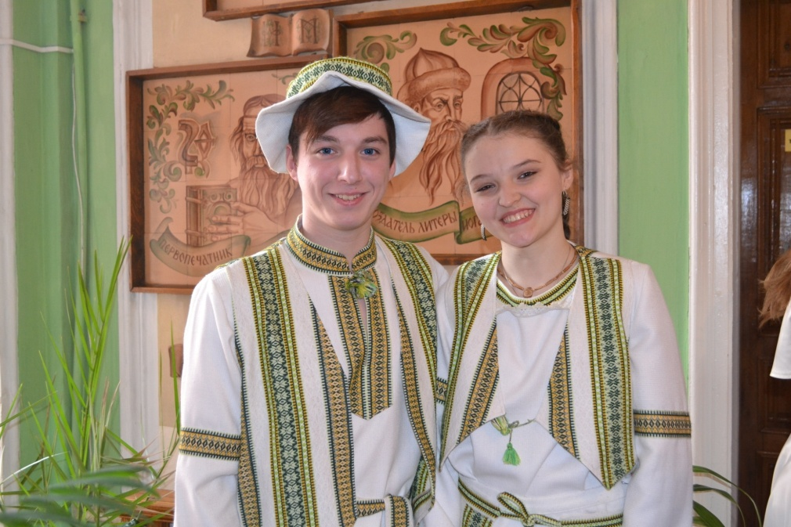
Показником творчого потенціалу викладача, майстра виробничого навчання є його вивчений і узагальнений педагогічний досвід.
Показником здорової творчої атмосфери закладу професійної (професійно-технічної) освіти є наявність процесів виявлення та вивчення, узагальнення, поширення і впровадження колегами в роботу передового педагогічного досвіду

Slide 4
1. Виявлення педагогічного досвіду, визначення його проблематики
Алгоритм роботи в ДНЗ “КПЛПО”
Актуальність;
Суспільна і практична значимість;
Ефективність
Виявлення досвіду роботи, що потребує уваги, та визначення його проблематики проводиться членами методичної комісії, до складу якої входить педагогічний працівник, методистом, членами адміністрації

Slide 5
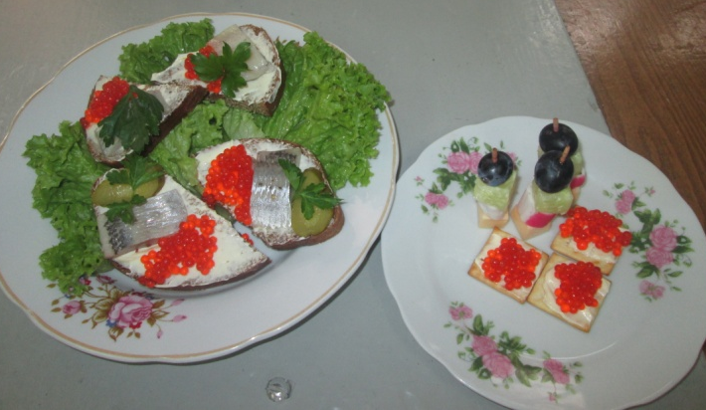
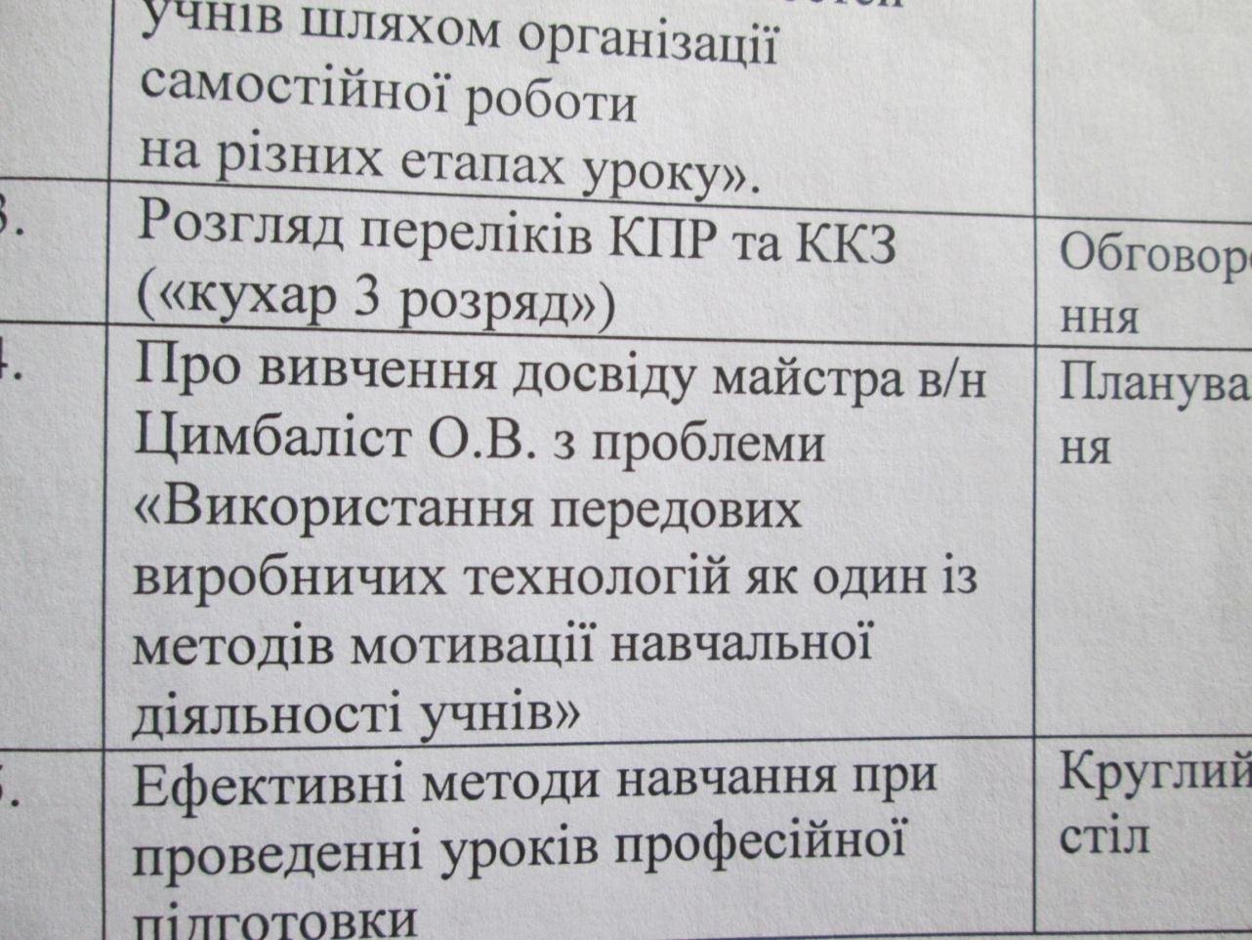
Алгоритм роботи в ДНЗ “КПЛПО”
2. Вивчення досвіду роботи в рамках методичної комісії
3. Проведення творчого звіту педпрацівника на засіданні методичної комісії, підготовка самореферату
4. Узагальнення вивченого досвіду головою методичної комісії

Slide 6
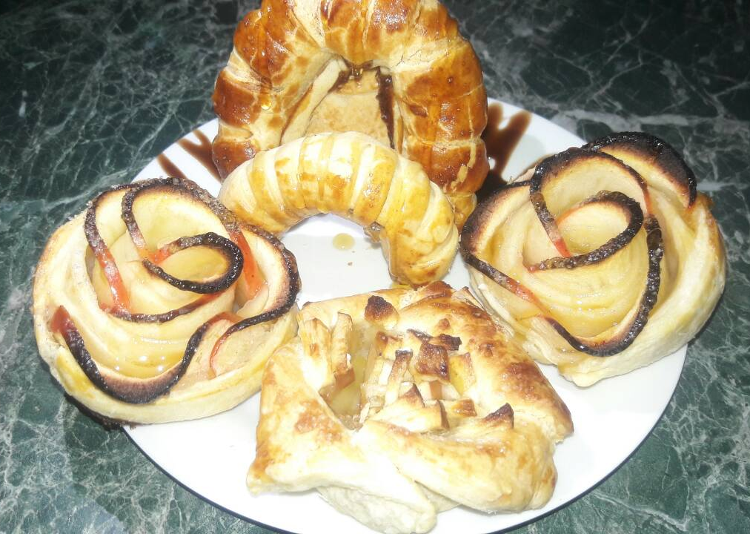
Вивчення педагогічного досвіду (системи роботи педагога чи окремого напрямку) проводиться шляхом:
Спостереження за роботою;
Відвідування уроків і позакласних заходів;
Вивчення навчальної документації (робочих навчальних програм з предметів, поурочно-тематичних планів, переліків навчально-виробничих робіт, дидактичних засобів навчання, учнівських робіт);
Аналізу методичної роботи носія досвіду, участі в методичних заходах;
Бесіди з педагогом

Slide 7
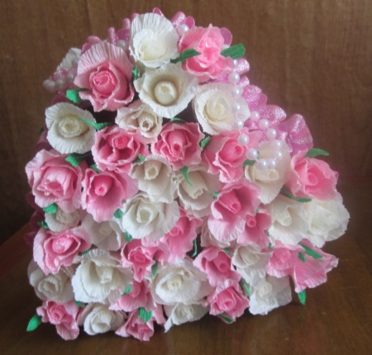
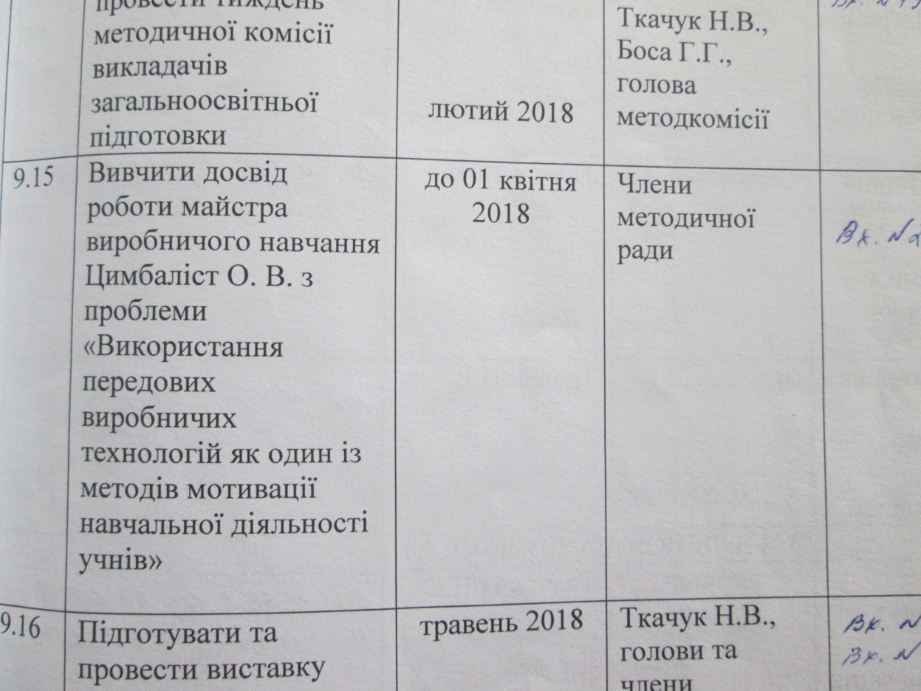
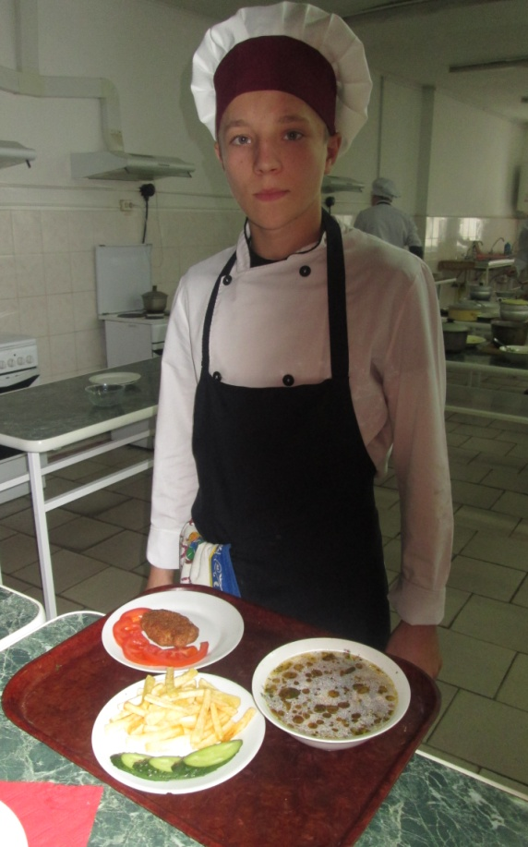
Алгоритм роботи в ДНЗ “КПЛПО”
5. Планування роботи з вивчення досвіду на рівні ліцею

Slide 8
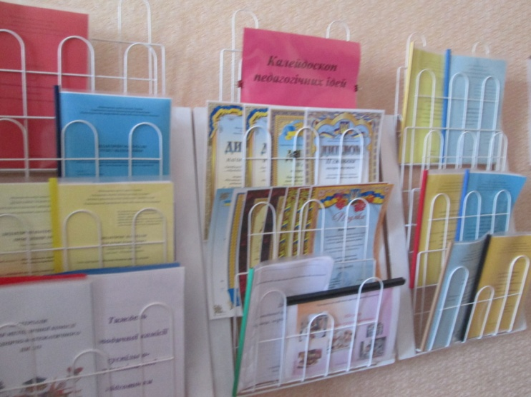
Алгоритм роботи в ДНЗ “КПЛПО”
6. Створення експертної групи для вивчення роботи носія досвіду чи вивчення в рамках роботи методичної ради
7. Організація протягом року презентації роботи педпрацівника: проведення відкритого уроку, семінару-практикуму з вивчення передових виробничих технологій, підготовка дидактичних засобів навчання на традиційну виставку «Калейдоскоп педагогічних ідей», участь в обласних семінарах, виступи на ліцейних та обласних педагогічних читаннях
Аналіз результатів навчально-виховного процесу за попередній навчальний рік та підсумків роботи учнів поточного року
8. Вивчення методичних напрацювань педагогічного працівника з урахуванням попередніх 2-х років
9. Організація виставки методичних напрацювань в методичному кабінеті ліцею

Slide 9
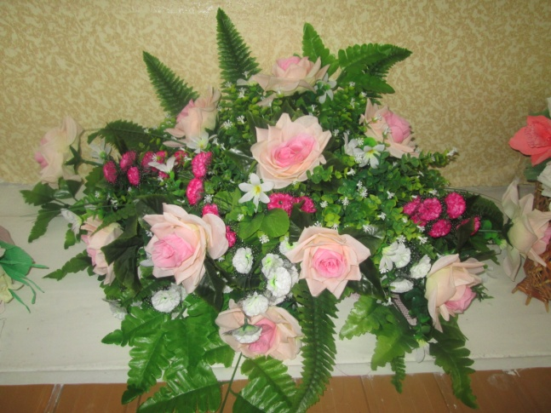
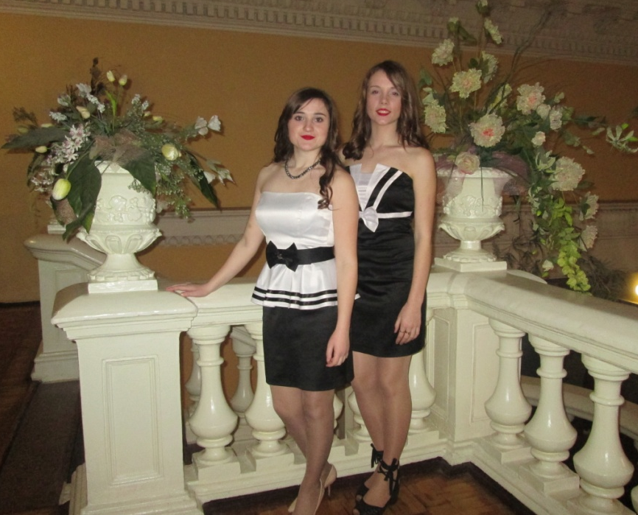
Алгоритм роботи в ДНЗ “КПЛПО”
10. Заслуховування виступу автора досвіду, членів методичної комісії та членів експертної групи чи методичної ради на засіданні педагогічної ради, в результаті чого приймається рішення:
“Схвалити досвід роботи …”,
“Узагальнити … у вигляді ….”,
“Направити до навчально-методичного кабінету професійно-технічної освіти у Кіровоградській області інформаційні матеріали досвіду …”,
“Рекомендувати навчально-методичному кабінету професійно-технічної освіти у Кіровоградській області вивчення та узагальнення педагогічного досвіду роботи …”,
“Занести матеріали до банку даних передового педагогічного досвіду ліцею …”
11. За рішенням педагогічної ради видається наказ директора

Slide 10
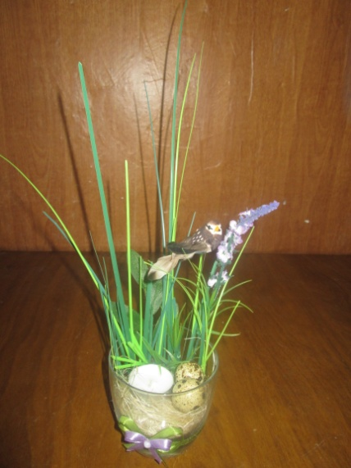
Узагальнення педагогічного досвіду
Опис – розкриття методів і прийомів роботи, що створюють позитивний ефект
Систематизація матеріалів, які відображають сам досвід: методичні розробки автора досвіду, матеріали його доповідей на різноманітних методичних заходах; плануюча документація педагога (урочна і позаурочна); творчі роботи автора, авторські розробки, публікації; учнівські роботи (реферати, твори, індивідуальні творчі роботи тощо); макети, моделі, стенди, виготовлені педагогом або учнями під його керівництвом

Slide 11
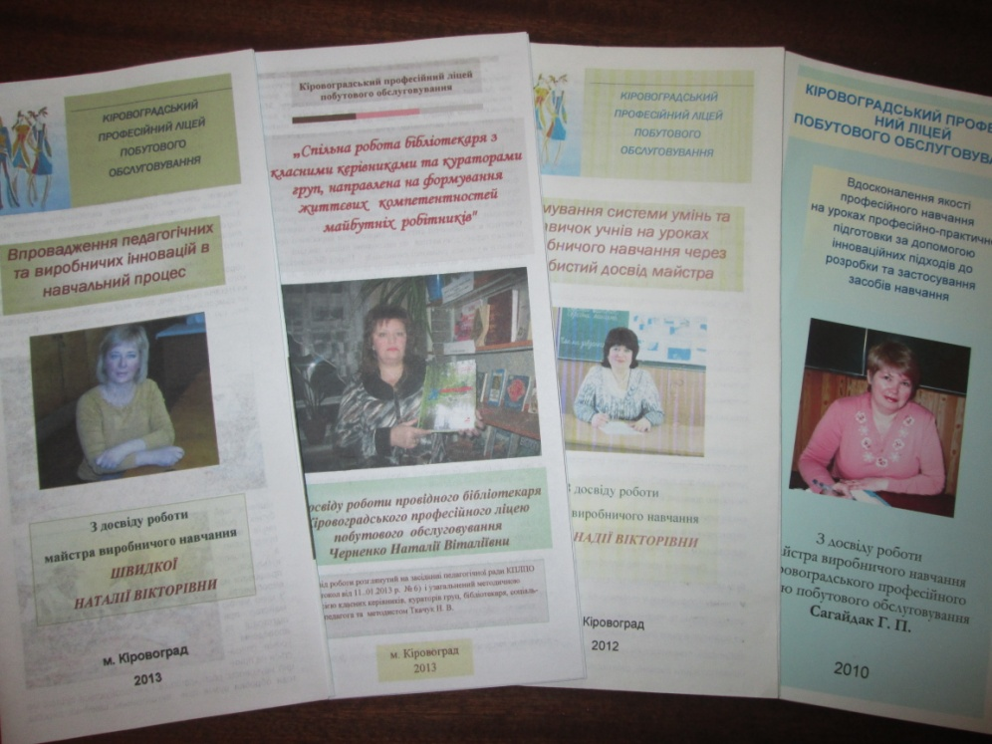
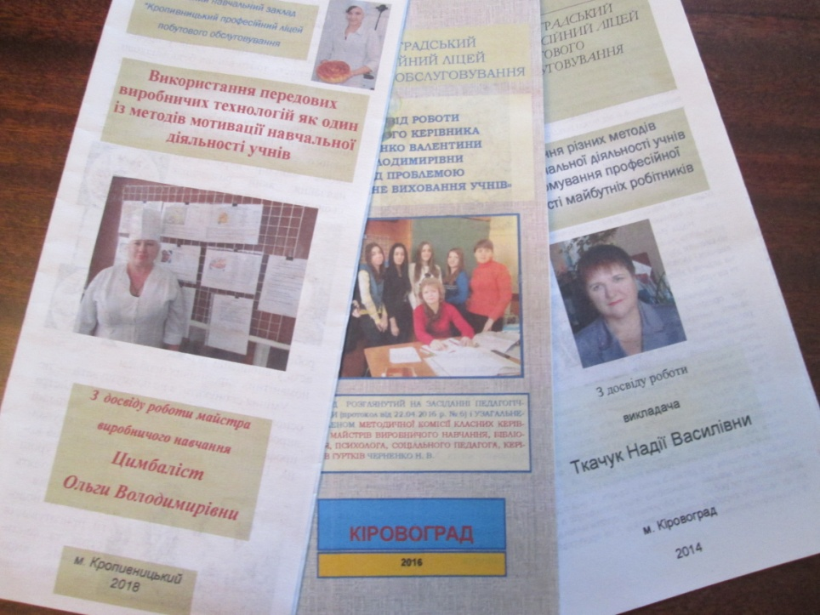
Узагальнення педагогічного досвіду
Передовий педагогічний досвід узагальнюється за формою опису в програмі Word з фотоілюстраціями чи додатками, або у вигляді презентації, створеній в програмі Power Point, або публікації, створеній у вигляді буклета чи бюлетеня в програмі Publisher
Один примірник матеріалів узагальненого досвіду знаходиться в методичному кабінеті ліцею і доступний для детального вивчення всіма педагогічними працівниками
Другий примірник матеріалів узагальненого досвіду направляється до навчально-методичного кабінету професійно-технічної освіти (НМК ПТО) у Кіровоградській області для ознайомлення та аналізу з метою планування його вивчення та узагальнення на обласному рівні (подається разом з річним звітом)

Slide 12
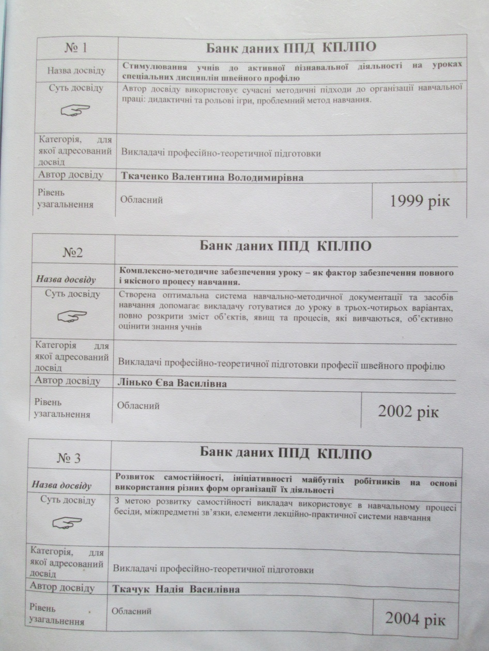
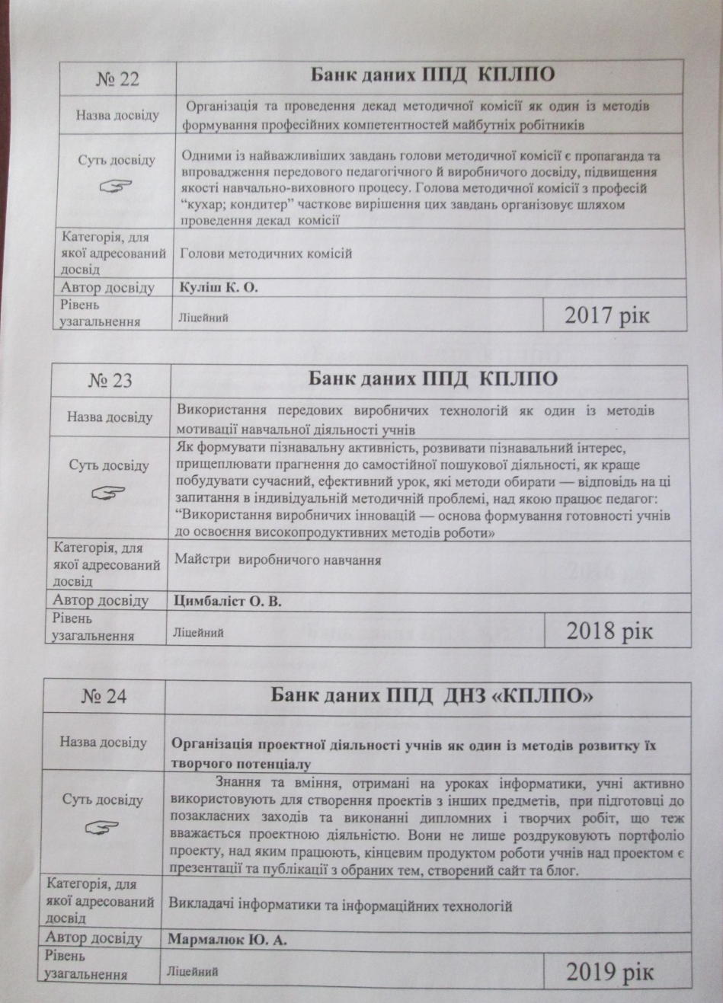
12. Занесення до банку даних ППД
Алгоритм роботи в ДНЗ “КПЛПО”

Slide 13
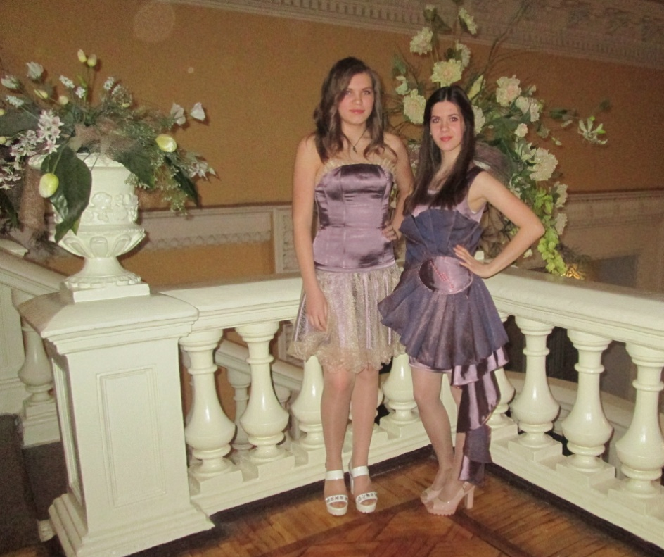
13. Вивчення ППД
Алгоритм роботи в ДНЗ “КПЛПО”
Вивченню передового педагогічного досвіду педагогічного працівника ліцею з метою його впровадження (чи його елементів) сприяє створення та функціонування авторських шкіл, заняття яких носій досвіду проводить за сценарієм «я це організовую і виконую так, …. і результативність цього така ….»
Адміністрацією та методистом ліцею надається особлива увага навчанню в школах молодих майстрів та викладачів, які, окрім Школи передового педагогічного досвіду, навчаються ще і в Школі професійної адаптації

Slide 14
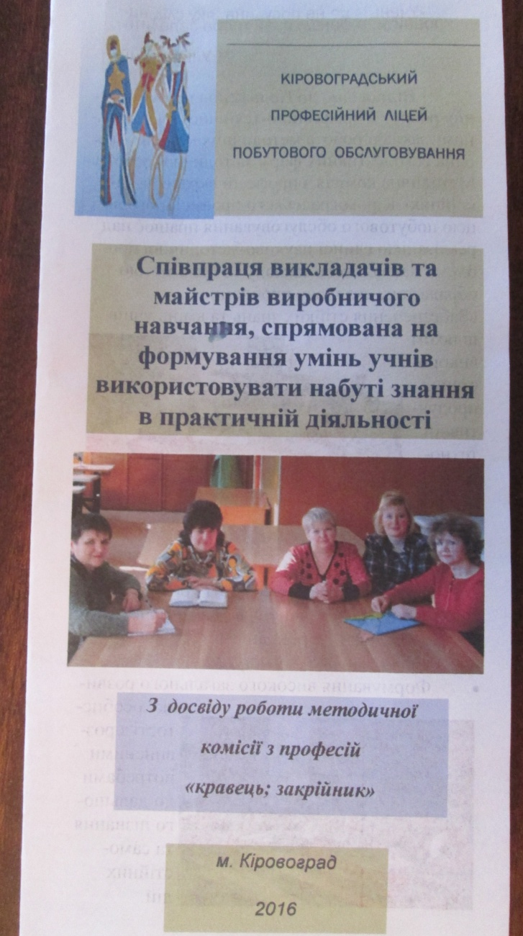
Увага!
Слід відмітити, що система методичної роботи ліцею передбачає вивчення досвіду не тільки окремих педагогічних працівників, а й груп педагогів. Так, у 2016 році узагальнений досвід роботи методичної комісії з професій «Кравець; закрійник» з проблеми «Співпраця викладачів та майстрів виробничого навчання, спрямована на формування умінь учнів використовувати набуті знання в практичній діяльності»

Slide 15
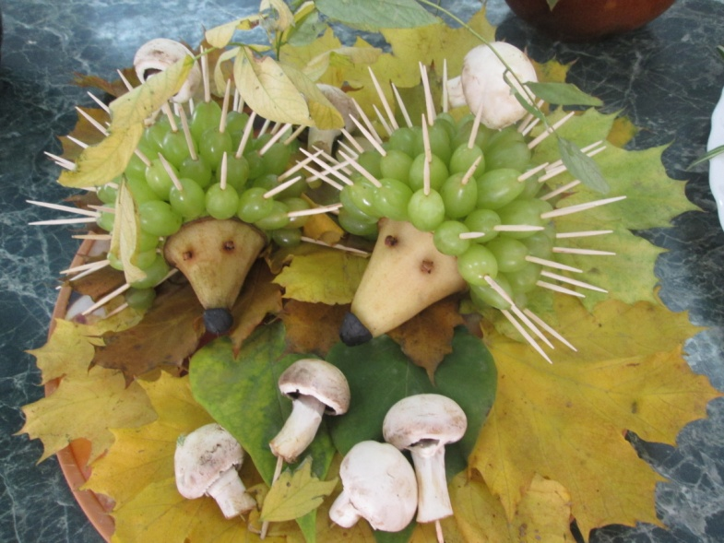
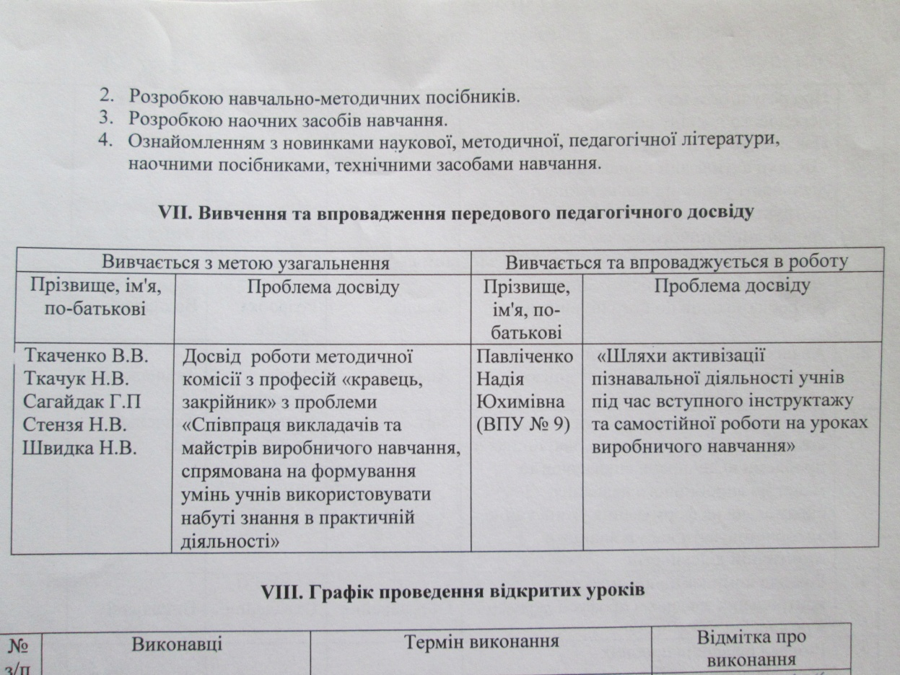
14. Впровадження ППД
Впровадження узагальненого передового педагогічного досвіду роботи розпочинається з детального ознайомлення з банками даних ППД педпрацівників ліцею та області, які знаходяться в методичному кабінеті ліцею і щороку поповнюються новою інформацією. При плануванні роботи методичних комісій, складанні планів самоосвітньої та самостійної методичної роботи на навчальний рік педагогічні працівники з допомогою методиста обирають з банків даних теми досвідів відповідних категорій педпрацівників – носіїв досвіду, і вносять в річні плани. Після детального вивчення та аналізу матеріалів впроваджуються в роботу елементи досвіду як в роботу конкретних педпрацівників, так і в роботу методичних комісій
Алгоритм роботи в ДНЗ “КПЛПО”

Slide 16
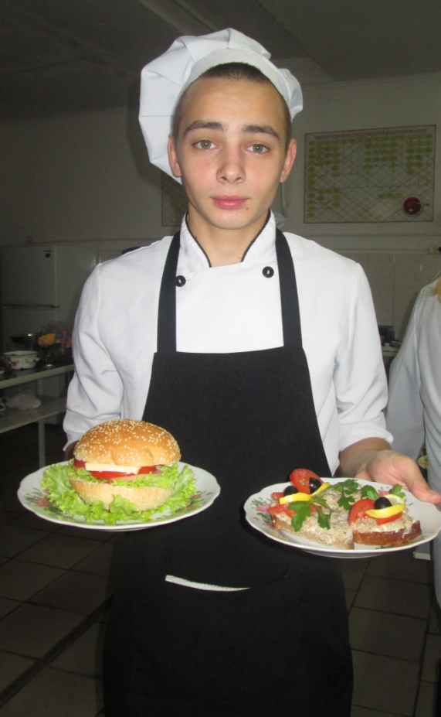
Вивчення передового виробничого досвіду
Стажування на базових підприємствах, виявлення регіональної компоненти;
Проходження курсів підвищення кваліфікації (фахового модуля) у профільних закладах професійної (професійно-технічної) освіти;
Аналіз інформаційних джерел

Slide 17
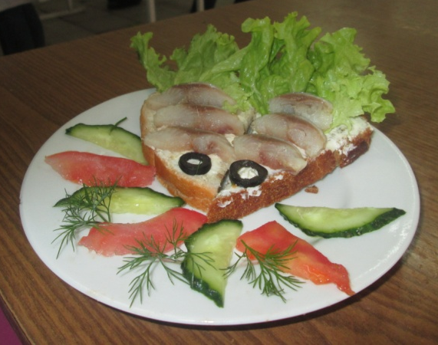
Стажування
Стажування – одна із форм вивчення технологій базових підприємств. Адміністрація ліцею укладає угоди з підприємствами про проходження стажування майстрами виробничого навчання та викладачами професійно-теоретичної підготовки. Складається програма стажування, яка погоджується з підприємством, та індивідуальний план. Як правило, стажування проводиться в період проходження учнями виробничої практики на підприємстві. Це дає можливість раціонально використовувати робочий час, так як одночасно із стажуванням проводиться контроль проходження виробничої практики учнями
По закінченню стажування майстер, викладач оформляє звіт, в який входять документи, перераховані вище, щоденник обліку виконання програми стажування та пояснювальна записка (текстова частина з ілюстративними матеріалами)

Slide 18
Підвищення кваліфікації
Відповідно до Перспективного плану атестації та підвищення кваліфікації педагогічних працівників ліцею кожний майстер виробничого навчання (за винятком з професії «Флорист», так як перелік профільних закладів професійної (професійно-технічної) освіти не передбачає підвищення кваліфікації за цією професією) проходить фаховий модуль підвищення кваліфікації
Вивчення передових виробничих технологій проводиться також за матеріалами Інтернет-ресурсів, телевізійних програм, журналів мод та моделей виробів відомих брендів у фірмових магазинах тощо

Slide 19
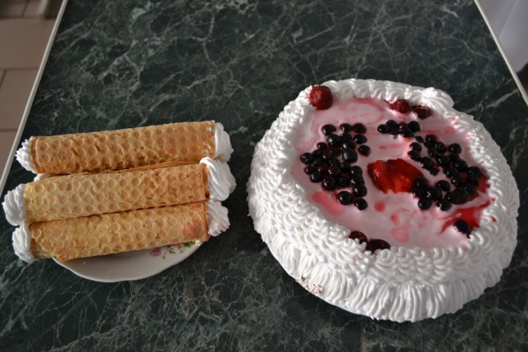
Узагальнення, розгляд та схвалення методичною комісією
Педпрацівник, який пройшов стажування, фаховий модуль курсів ПК, обов’язково проводить семінар-практикум чи майстер-клас для членів методичної комісії, на якому проводиться вивчення передових виробничих технологій всіма її членами. Матеріали заходів роздруковуються і зберігаються в методичному кабінеті для загального користування всіма членами педагогічного колективу

Slide 20
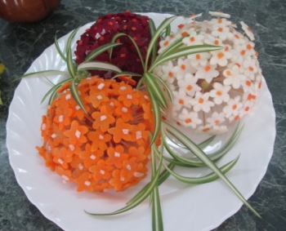
Впровадження передового виробничого досвіду
Впровадження передових виробничих технологій у навчально-виробничий процес проводиться за рішенням відповідних методичних комісій.
Згідно Положення про організацію навчально-виробничого процесу в ПТНЗ при розробці робочих навчальних програм з предметів професійно-теоретичної підготовки та виробничого навчання потрібно враховувати регіональну компоненту. Такою регіональною компонентою є саме передові виробничі технології.
Коригування робочих навчальних програм з предметів професійно-теоретичної підготовки та виробничого навчання
Розробка поурочно-тематичних планів та переліків навчально-виробничих робіт
Розробка дидактичних засобів навчання (інструкційних та інструкційно-технологічних карток, фотоалгоритмів, тобто матеріалів письмового інструктування).
Формування знань та вмінь учнів на уроках та позакласних заходах

Slide 21
Аналіз результатів впровадження, розгляд на засіданнях методичних комісій, педагогічної ради
Показники:
Рівень мотивації навчальної діяльності учнів;
Рівень навчальних досягнень учнів;
Рівень конкурентоспроможності випускників

Slide 22
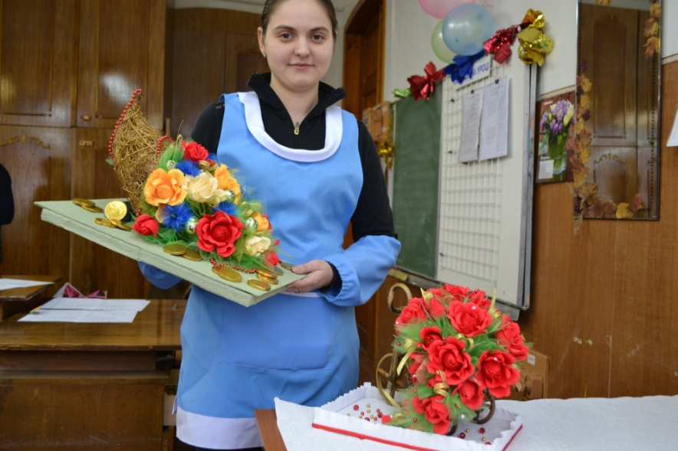
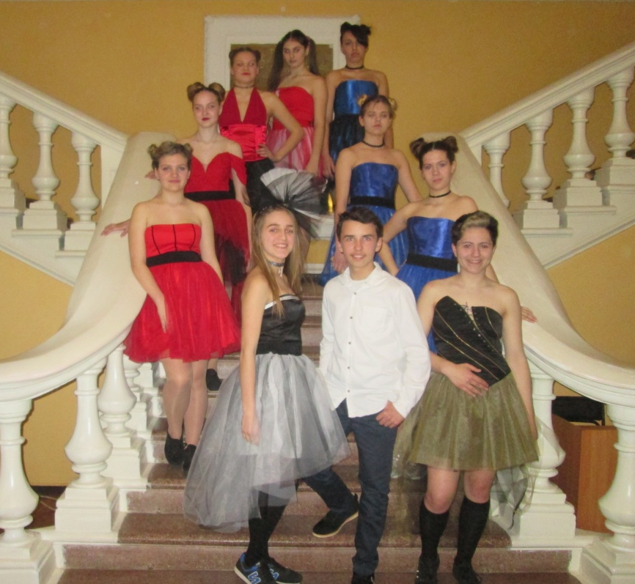
Висновок
Відомо, що існують різні моделі методичної роботи закладу професійної (професійно-технічної) освіти, в тому числі і різні моделі алгоритмів вивчення, узагальнення та впровадження в навчально-виховний процес закладу передового педагогічного та виробничого досвіду.
І це добре: хтось використовує готові, хтось розробляє свої, виходячи із специфіки свого навчального закладу. В цьому й полягає творчість методиста та всієї методичної служби.
Адже головним, на думку автора, є не спосіб досягнення мети, а результативність досягнення

Slide 23
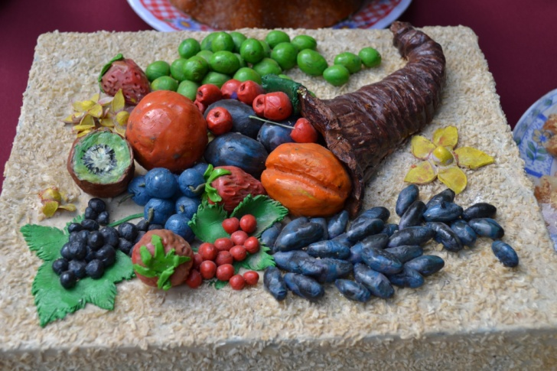
Єдина науково-методична проблема ліцею (ЄНМП)
«Розвиток творчого потенціалу та життєвих компетентностей майбутніх робітників через формування інноваційного освітнього простору»
Аспекти проблеми:
І (Вивчення проблеми) – «Методичні аспекти реалізації ефективних методик навчання та виробничих інновацій»;
ІІ (Впровадження) – «Формування інноваційного освітнього простору як ресурсу удосконалення роботи ліцею»;
ІІІ (Досвід) – «Компетентний творчий педагог – компетентний творчий учень»

Slide 24
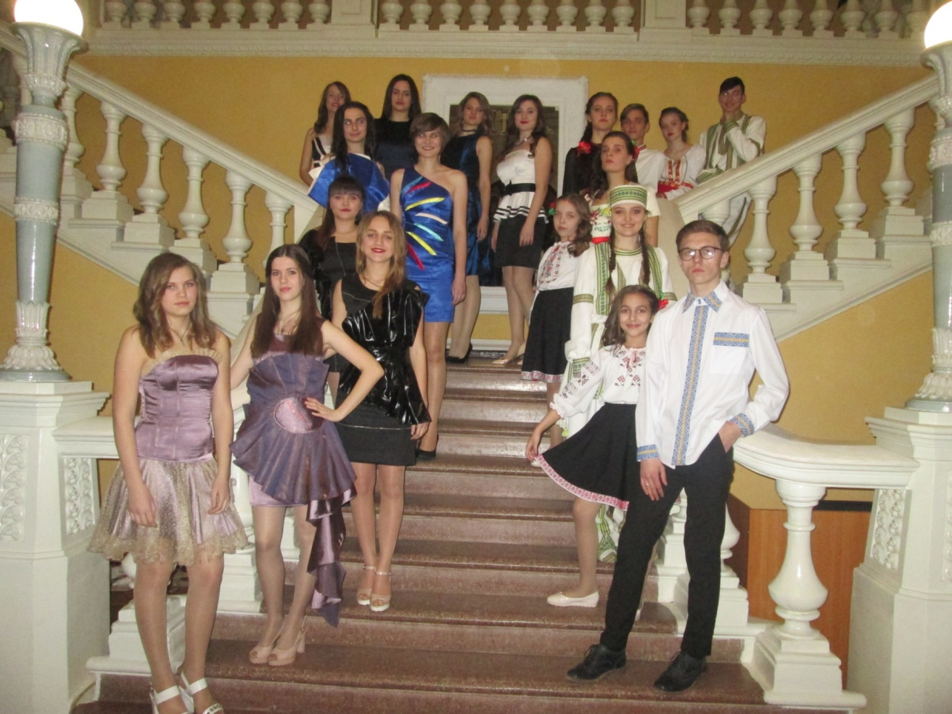
Дякую за увагу!

